Slide 1
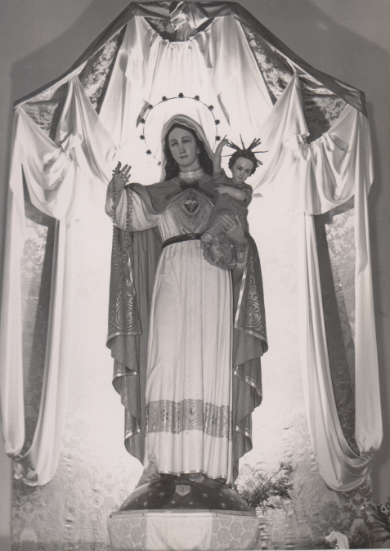
Peregrinatio Mariae. MESTRE-MARGHERA

Slide 2
La Pellegrina esce dal duomo di San Lorenzo

Slide 3
Partenza della processione da San Lorenzo

Slide 4
La Pellegrina in Piazza Ferretto

Slide 5
La Pellegrina davanti alla chiesa di Lourdes di Via Piave

Slide 6
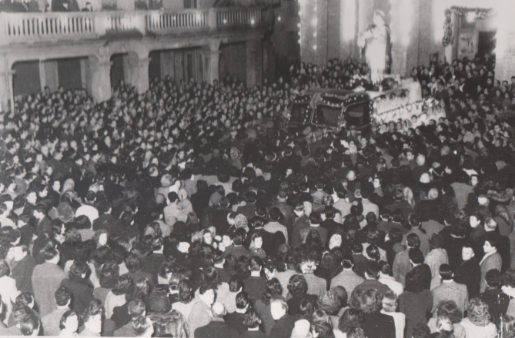
La Pellegrina davanti alla chiesa di Lourdes di Via Piave

Slide 11
La Pellegrina davanti alla chiesa dei SS. Gervasio e Protasio di Carpenedo

Slide 15
La Pellegrina verso la ‘baracca’ di Altobello, costruita nell’aprile del 1945

Slide 16
Processione Madonna Pellegrina in Via Piave, anni ‘50

Slide 17
Altobello 1948, gruppi di Azione Cattolica

Slide 18
1947, Altobello in festa per l’arrivo dellaPellegrina

Slide 19
La Pellegrina giunge in Via Andrea Costa ad Altobello

Slide 20
Processione della Pellegrina in Via Andrea Costa

Slide 23
13.5.1956 Prima Comunione

Slide 24
13.5.1956, Prima Comunione

Slide 25
La Pellegrina al feltrificio di Marghera

Slide 26
La Pellegrina al setificio di Marghera

Slide 27
La Pellegrina allo stabilimento San Marco di Marghera

Slide 28
La Pellegrina alle Officine Galileo di Marghera

Slide 29
La Pellegrina allo stabilimento Vidal di Marghera

Slide 30
La Pellegrina allo stabilimento Vidal di Marghera

Slide 31
La Pellegrina allo stabilimento Vidal di Marghera

